Slide 1



ТЕЛЕМОСТ
«ОБУЧЕНИЕ ПЕРЕВОДУ БЕЗ ГРАНИЦ И ОГРАНИЧЕНИЙ»
26 мая 2021

Slide 2







Организаторы и участники:

Slide 3
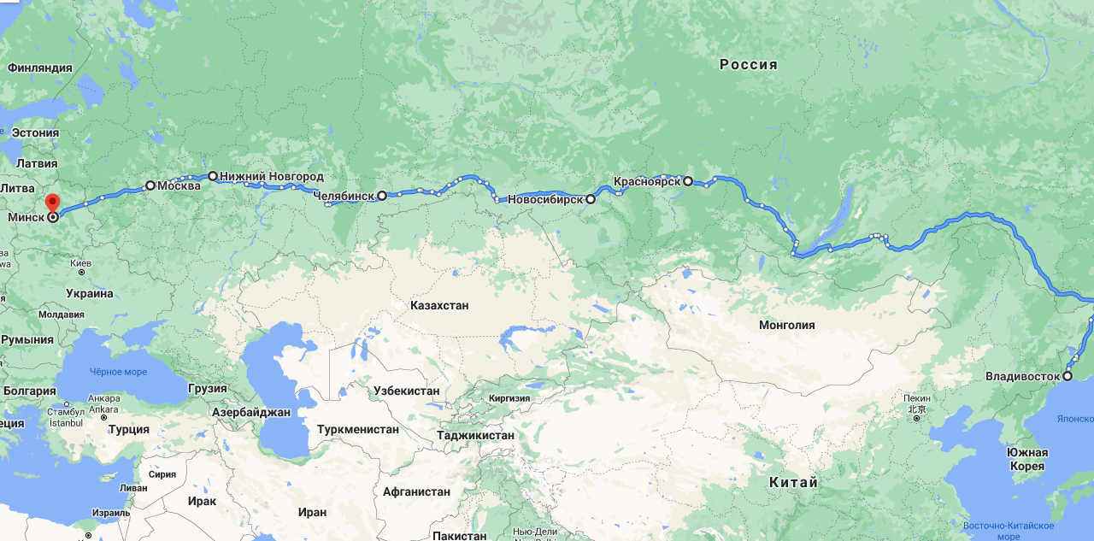
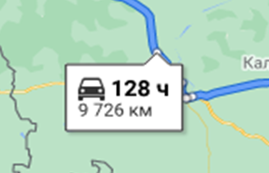

Slide 4
МГЛУ, Минск, Республика Беларусь
Кафедра теории и практики перевода № 1 (английский язык)
Представители:
Карапетова Елена Геннадьевна, канд.филол.наук, доцент, заведующий кафедрой теории и практики перевода № 1
Вдовичев Алексей Владимирович, доцент кафедры теории и практики перевода № 1

Slide 5
ДВФУ, Владивосток,
Восточный институт — Школа региональных и международных исследований
Представители:
Лупачёва Татьяна Александровна, канд.филол.наук, доцент
Конева Елена Борисовна, старший преподаватель

Slide 6
СибГУ им. М.Ф. Решетнева, Красноярск,
Кафедра лингвистики, теории и практики перевода
Представители:
Груба Наталья Александровна, канд.пед.наук, доцент, заведующий кафедрой ЛТиПП
Дрыгина Инна Валерьевна, канд.пед.наук, доцент, доцент кафедры ЛТиПП

Slide 7

НГТУ (НЭТИ), Новосибирск,
Кафедра иностранных языков гуманитарного факультета
Представители:
Мелехина Елена Анатольевна, канд.пед.наук, доцент, заведующий кафедрой ИЯ ГФ, декан ФГО
Казачихина Ирина Анатольевна, канд.филол.наук, доцент кафедры ИЯ ГФ
Варинова Ольга Александровна, преподаватель кафедры ИЯ ГФ, Президент Сибирской ассоциации переводчиков русского жестового языка

Slide 9

ЮрУГУ, Челябинск,
Институт лингвистики и международных коммуникацией, кафедра лингвистики и перевода
Представитель:
Шефер Екатерина Андреевна, преподаватель кафедры лингвистики и перевода

Slide 10
НГЛУ им. Н.А. Добролюбова, Нижний Новгород,
Кафедра теории и практики французского языка и перевода (Высшая школа перевода)
Представители:
Калинин Кирилл Евгеньевич канд.филол.наук, доцент, заведующий кафедрой кафедры теории и практики французского языка и перевода
Бубнова Анна Сергеевна, канд.филол.наук доцент

Slide 11

НИТУ «МИСиС», Москва,
Кафедра иностранных языков и коммуникативных технологий
Представители:
Леонова Ирина Владимировна, канд.филол.наук, доцент кафедры ИЯКТ
Баширова Альфия Рустамовна, преподаватель кафедры ИЯКТ

Slide 12



Building a Network
of Teaching Excellence
День преподавателя перевода
2021
Успех во
взаимодействии

Slide 13
ТЕЛЕМОСТ
ОБУЧЕНИЕ ПЕРЕВОДУ
БЕЗ ГРАНИЦ И ОГРАНИЧЕНИЙ
26 мая 2021

Slide 14
